Slide 1
P’tit déjeuner RANDSTAD Nos opportunités nouveau programme régional [ 1 emploi = 1 formation ]
13/02/2024

Slide 2
Programme P’tit déjeuner
1 - Accueil, tour de table et p’tit déjeuner
2 - Le dispositif « 1 emploi = 1 formation »
3 - L’offre de formation de la Fab’Academy
4 - Le campus Main’Up
5 - Vos besoins, vos attentes

Slide 3
1 - LES ORIENTATIONS de la region 2024
Transformer VISA Métiers en un nouveau dispositif
[ 1 emploi – 1 formation ]
Objectif : l’investissement en formation doit être réservé à l’insertion durable à l’emploi
Permettre une meilleure réactivité auprès des employeurs locaux
en déployant des formations plus souples
Une volonté de la Région d’assouplir le cadre de fonctionnement des marchés de formation et rendre possible les innovations pédagogiques
Fab’Academy centre Maine reste mandataire

Slide 4
1 - OBJECTIFS DU NOUVEAU PROGRAMME
Assurer aux acteurs économiques ligériens les compétences dont ils ont besoin
Répondre aux besoins de qualifications de l’ensemble
des publics
Favoriser l’insertion professionnelle
Parcours de formation individualisés, souples et adaptés

Slide 5
1 - PUBLICS bénéficiaires
Personne en recherche d’emploi de 16 ans et + de tous niveaux
Personnes sous mains de justice
Demandeurs d’emploi en CSP
CDI intérimaire ou CDD d’au moins 6 mois en intérim
Par dérogation, aux stagiaires ayant quitté la formation pour un emploi depuis moins de 6 mois et revenant en formation sous statut salarié, pour terminer leur parcours

Slide 6
1 - PUBLICS NON ELIGIBLES
Ne sont pas éligibles :
Les salariés en contrat de travail
Les travailleurs indépendants en activité professionnelle
Les fonctionnaires et les salariés en disponibilité ou en congés
sans solde
Les salariés des chantiers d’insertion
Les personnes en congés
Les retraités
Les étudiants

Slide 7
1 - publics prioritaires
DEMANDEURS D’EMPLOI EN DIFFICULTÉ :
De longue durée
Non qualifiés infra BAC
Reconnus TH
Bénéficiaire du RAS
Originaires des QPV (quartier prioritaire)
Non francophones

Slide 8
1 - Les formalités
A qui cela s’adresse-t-il ?
Tous types d’employeurs privés et publics sur tous les secteurs
Pour quel type de formation, quelle durée ?
Formation certifiante, qualifiante, par bloc de compétences ou professionnalisante
Durée adaptée en fonction des besoins et du niveau du candidat
Zone géographique ?
Territoire des Pays de la Loire uniquement
Types de contrat de travail possibles à l’issue de la formation ?
CDI, CDI intérimaires ou à durée indéterminée d’au moins 6 mois
Contrats en alternance ( professionnalisation ou apprentissage)
Contrats saisonniers d’au moins 6 mois

Slide 9
1 - La procédure
Le donneur d’ordre ou l’employeur :
- prend contact avec la Fab’Academy
- complète le formulaire « Intention d’embauche entreprise »
- s’engage à intégrer dans l’emploi le profil formé
- sur un contrat d’au moins 6 mois*
L’intention d’embauche permet de diffuser une annonce d’emploi via France Travail
L’employeur et la Fab’Academy participent à la promotion de l’offre et participent au recrutement

Slide 10
2 - NOS PARCOURS DE FORMATION
Quel parcours ?
Tout type de parcours standard ou sur mesure dont les exemples suivants

Slide 11
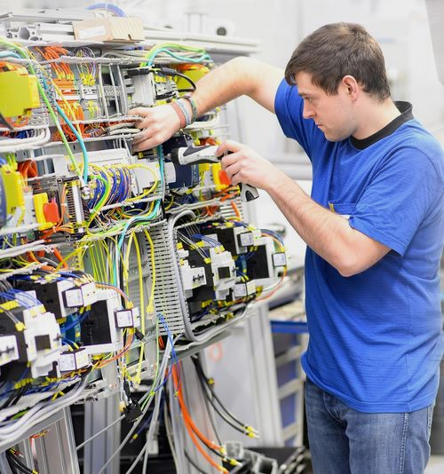
2 - NOS PARCOURS DE FORMATION
Parcours complet Monteurs Câbleurs:
Bloc de compétences n°1 : L’implantation et le raccordement des équipements électriques
Préparer l'enchaînement des opérations de montage câblage d’équipements électriques
Vérifier l’approvisionnement en matériels nécessaire à la fabrication des équipements électriques
Implanter et raccorder des équipements électriques
Bloc de compétences n°2 : Le dépannage des équipements électriques
Effectuer des contrôles et des réglages sur une installation d’équipements électriques câblés.
Effectuer le dépannage des équipements électriques
Certification, durée et date de parcours
CQPM MONTEUR CABLEUR EN EQUIPEMENTS ELECTRIQUES 2004 0230
50 à 55 jours selon option
Démarrage par groupe de 10 personnes
Electrotechnique

Slide 12
2 - NOS PARCOURS DE FORMATION
Parcours « court » Monteurs Câbleurs:
Attestation de compétences sur la base des capacités listées ci-dessous :
1. Organiser l'enchaînement des opérations de montage d’un équipement électrique
2. Vérifier l’approvisionnement en matériel nécessaire à la fabrication des équipements électriques
3.Implanter les équipement et effectuer des câblages de commande et de puissance
4. Rendre compte sur son activité aux services ou personnes concernés par tous moyens (rapport d’activité, avancement des étapes, problèmes rencontrés, propositions, …)
Certification, durée et date de parcours
Attestation de formation après évaluation
20 jours
Démarrage dès constitution d’un groupe de 10 personnes
Electrotechnique

Slide 13
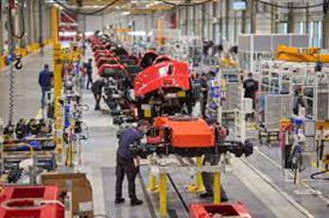
2 - NOS PARCOURS DE FORMATION
Agent de fabrication Polyvalent :
Objectifs professionnel :
1 - Identifier et vérifier tous les éléments nécessaires à l’activité.
2 - Appliquer les règles sécurité et environnement.
3 - Réaliser les opérations professionnelles confiées.
4 - Contrôler la conformité du résultat de l’activité.
5 - Renseigner les supports ou documents relatifs à l’activité.
6 - Réagir à une situation anormale
7 - Maintenir, nettoyer, ranger, son poste de travail.
Avec contexte métier à définir selon environnement professionnel cible
Certification, durée et date de parcours
Attestation de formation ou certification par TP Agent de Fabrication Industriel ou CQPM Equipier Autonome de Production Industrielles)
A partir de 4 semaines et jusqu’à 10 semaines
Dès constitution d’un groupe de 10 personnes
Equipier Autonome de Production et Montage

Slide 14
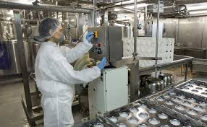
2 - NOS PARCOURS DE FORMATION
Conducteur d’Installation et de Machines Automatisées:
CCP 1 : Préparer, lancer et arrêter une installation de production automatisée équipée ou non de robots.
• Préparer et approvisionner le poste de travail et les équipements périphériques.
• Démarrer, mettre en cadence et arrêter une installation de production.
• Proposer des améliorations techniques ou organisationnelles dans un secteur de production.
CCP 2 : Conduire une installation de production automatisée équipée ou non de robots.
• Réaliser les opérations de production.
• Contrôler les produits fabriqués.
• Réaliser les opérations de maintenance de premier niveau et de nettoyage d'une installation de production.
• Proposer des améliorations techniques ou organisationnelles dans un secteur de production.
Certification, durée et date de parcours
Le titre professionnel de : CONDUCTEUR D’INSTALLATIONS ET DE MACHINES AUTOMATISEES niveau V (code NSF : 251 u)
350 heures avec possibilité de modules spécifiques métiers
Avril 2024
Process

Slide 15
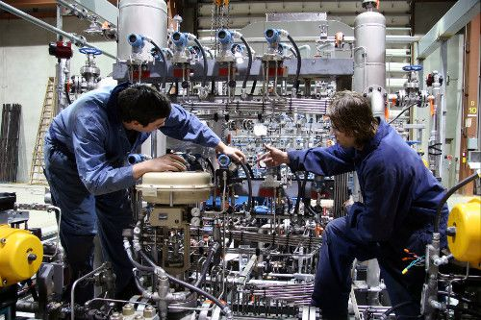
2 - NOS PARCOURS DE FORMATION
Technicien en Maintenance Industrielle
Objectifs Professionnel
CCP - REPARER LES ELEMENTS ELECTROTECHNIQUES ET PNEUMATIQUES D'UN EQUIPEMENT INDUSTRIEL
CCP - REPARER LES ELEMENTS MECANIQUES ET HYDRAULIQUES D'UN EQUIPEMENT INDUSTRIEL
CCP - DIAGNOSTIQUER UNE DEFAILLANCE ET METTRE EN SERVICE UN EQUIPEMENT INDUSTRIEL AUTOMATISE
CCP - EFFECTUER LA MAINTENANCE PREVENTIVE D'EQUIPEMENTS INDUSTRIELS ET REALISER DESAMELIORATIONS A PARTIR DE PROPOSITIONS ARGUMENTEES
Certification, durée et date de parcours
Titre Professionnel Technicien en Maintenance Industrielle
455 heures
Dès constitution d’in groupe de 10 personnes
Maintenance industrielle

Slide 16
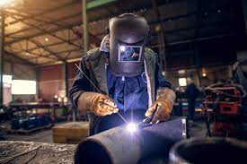
2 - NOS PARCOURS DE FORMATION
Parcours longs Soudeur Industriel tout procédés
Objectifs Professionnel
BDC 0146 : La préparation des activités de soudage
Préparer la zone de travail et les moyens nécessaires à l’activité.
Vérifier l’approvisionnement des pièces à positionner et à assembler.
BDC 0147 : La réalisation des opérations de positionnement, de pointage et de soudage
Régler les paramètres de soudage
Réaliser un positionnement d’éléments supplémentaires, de géométrie simple sur un ensemble ou sous ensemble partiellement soudé.
Réaliser les soudures sur un ensemble préassemblé sur au moins un procédé de soudage.
Contrôler la qualité des travaux de soudure.
BDC 0145 : Le maintien de son poste de travail
Réaliser la maintenance de 1er niveau du poste de travail - Rendre compte de son activité.
Certification, durée et date de parcours
CQPM Soudeur Assembleur Industriel
350 heures
Entrée/sortie permanente
Soudure

Slide 17
2 - NOS PARCOURS DE FORMATION
Parcours Courts Soudure
Initiation à la soudure – TIG MIG MAG EE Brasage…
Perfectionnement à la soudure – TIG MIG MAG EE Brasage…
Soudeurs retoucheurs
…
.
Certification, durée et date de parcours
Avec ou sans Qualification de soudure selon la norme 9606
Selon profil et cible de postes
Entrée/sortie permanente
Soudure

Slide 18
2 - NOS PARCOURS DE FORMATION
Parcours Pilote Opérationnel en Logistique de Production :
1 - Assurer le pilotage de la réception, préparation et expédition des produits
Assurer et contrôler la réception et l’expédition des produits
Contrôler et mettre à jour les stocks
Organiser le stockage et l’implantation des produits
2 - Assurer la conduite de la gestion des stocks en lien avec la production
Veiller à l’approvisionnement des produits en fonction du programme de production
Réguler l’acheminement entrant et sortant des produits
3 - Contribuer à l’amélioration continue en logistique industrielle
Identifier les dysfonctionnements de son secteur et proposer des solutions d’amélioration
Conduire les actions correctives confiées dans le cadre de plans d’actions
Certification, durée et date de parcours
CQPM de niveau 4 RNCP37330 CQPM Pilote Opérationnel en Logistique de Production
385 heures - 55 jours + 6 semaines de stage + 35 h de CACES en option
3 juin au 18 octobre
Logistique

Slide 19
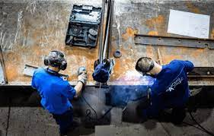
2 - NOS PARCOURS DE FORMATION
Agent de fabrication polyvalent en mécanique et soudure:
Modules du Socle de Compétences Industrielles Minimales (3 jours)
Module Accueil / Sécurité 1 Jour
Gestes et postures, sensibilisation à la sécurité, prévention des risques 1 jour
Calculs Professionnels 1 jour
Modules d’Organisation Industrielle (1 jour)
Intégrer et pratiquer les basiques d'autocontrôle, et de qualité en milieu industrie 1 jour
Modules Techniques –Initiation aux Procédés de mise en forme (25 jours)
Technologie générale et moyen de fabrication en chaudronnerie 3 jours
Lecture de plans Traçage Analyse d’un dossier technique (Débit OF Mod Op Gamme de fab) 5 jours
La métrologie 2 jours
Les procédés mécanique 5 jours
La mise en forme chaudronnée aéronautique 5 jours
Modules Techniques – Initiation au procédé de soudure (15 jours)
Technologie du soudage 13 jours
Contrôles 1 jours
Maintenance de 1er niveau 0.5 jours
Communication et compte rendu 0.5 jours
Certification, durée et date de parcours
Attestation de formation
39 jours
Mars 2024
Agent polyvalent de fabrication

Slide 20
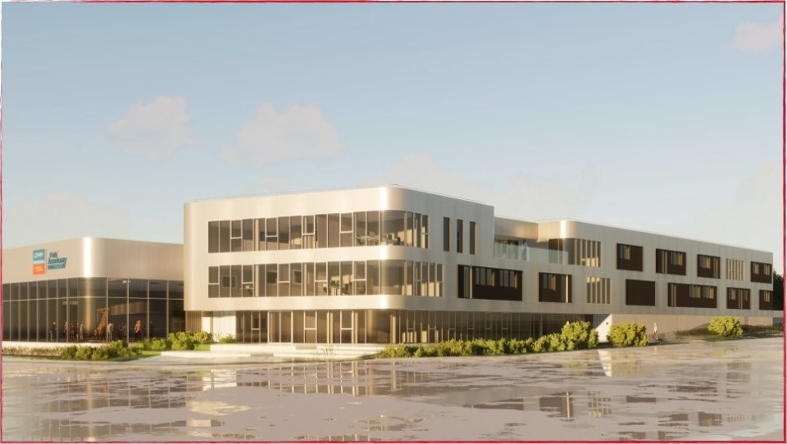
3 - NOUVEAU CENTRE MAIN’UP
EN QUELQUES MOTS
7 150 m² dont 4 000 m² de plateaux techniques en
Maintenance, Process, Automatismes , Electrotechnique, Soudure, Bureau d’Etudes, Usinage, Informatique …
Sur 3 niveaux
29 salles de cours
Des espaces de détente conviviaux

Slide 21
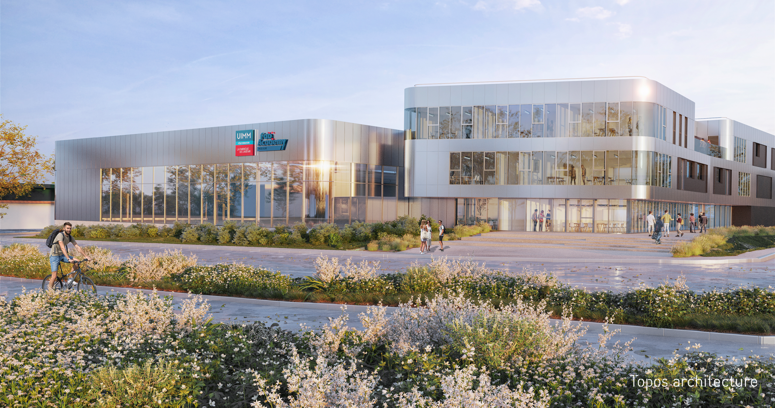
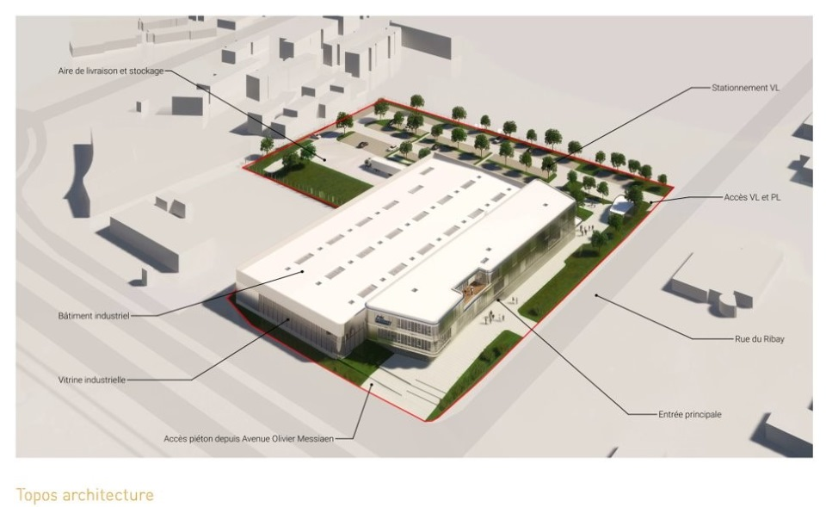
3 - Notre NOUVEAU CENTRE été 2025
Main’Up
Découvrez Main’Up, le futur campus du Mans !
En août 2025, le centre de formation du Mans inaugurera ses nouveaux bâtiments.
L'emplacement retenu se situe en lieu et place du site actuel, permettant de capitaliser sur une parcelle idéalement placée : mobilité douce / axe routier / vie étudiante / écosystème emploi formation / proximité centre-ville.
Séquence Finale - 05-12-2023.mp4

Slide 22
Les idées Forces, En synthese
Un dispositif souple, agile, personnalisable, mixable…
Soutenu & Financé par la Région PDL…
Pour répondre aux besoins de nos clients communs …
En favorisant l’insertion dans l’emploi
=
UNE OPPORTUNITE D’ALIMENTER LE TERRITOIRE
D’UN VIVIER QUALIFIE

Slide 23
4 – Vos besoins ??

